Slide 1
МБОУ «Гимназия №1 Брянского района»
«Паралимпийская миля –
интеграция в социум»
Практика реализуется в рамках социального международного инновационного проекта
«Социальная страна»
2016-2025 гг.

Slide 2
Цель:
- создание среды для преодоления социальной изолированности детей с ограниченными возможностями здоровья и детей-инвалидов.
Задачи:
развитие скоординированного партнерства;
развитие ученического самоуправления;
расширение знаний обучающихся о людях с ОВЗ;
привлечение внимания общественности, обучающихся к проблемам детей с ОВЗ;
- расширение сферы общения детей с ОВЗ и детей – инвалидов.

Slide 3
Дорожная карта:
Сбор информации по проблеме (изучение общественного мнения) – январь;
Изучение СМИ и нормативно-правовой базы – январь-февраль;
Консультации со специалистами (психолог, социальный педагог, медицинские работники и т.д.) - март;
Обращение к партнерам проекта об оказании посильной помощи – март-апрель;
Разработка сценария фестиваля - апрель;
Проведение фестиваля - май;
Подготовка статей в СМИ (гимназическая газета «Гимназист.ru», «Деснянская правда», «Брянская учительская газета») - май.

Slide 4
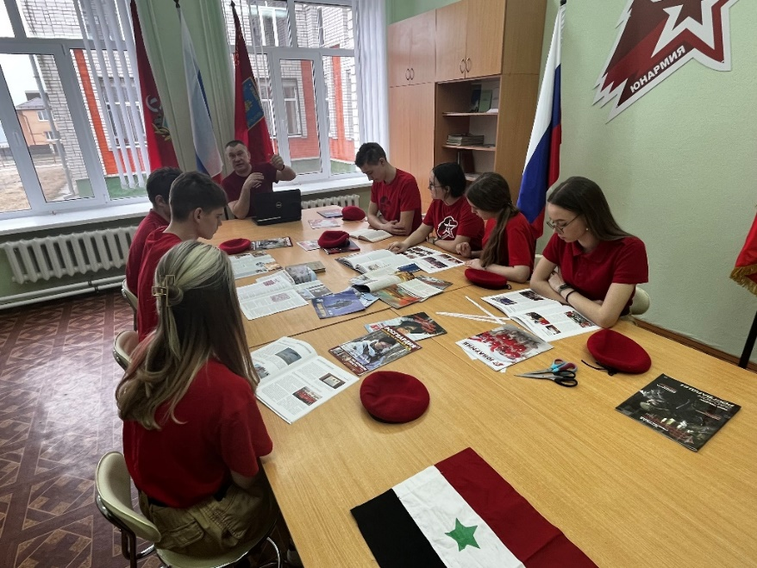
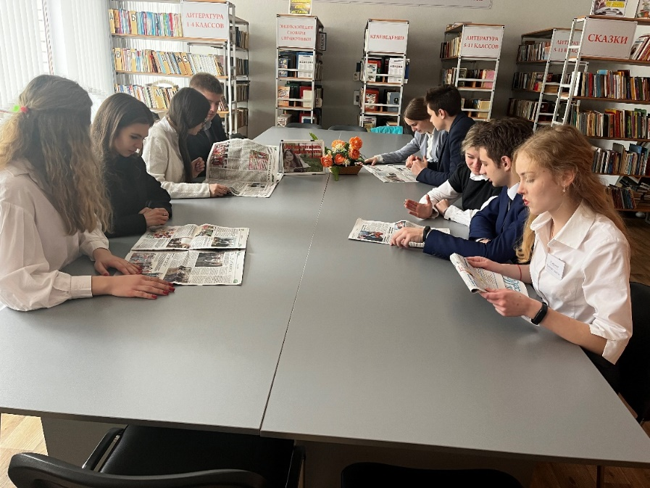
Сбор информации по проблеме
(изучение общественного мнения)
Консультауии со специалистами

Slide 5
Социальный приют для детей и подростков Брянского района
Управление образования Брянского района
Центр Культуры и Досуга Брянского района
Центр ППМСП Брянского района
Администрация Брянского района
4. Партнеры проекта
Учителя и обучающиеся МБОУ «Гимназия №1 Брянского района»
Руководители предприятий и организаций Брянского района
Родители обучающихся
Индивидуальные предприниматели
Глинищевская детская школа искусств
Фещенко С.В.
Генеральный директор ООО «МИИРЦ»
Неравнодушные граждане

Slide 6
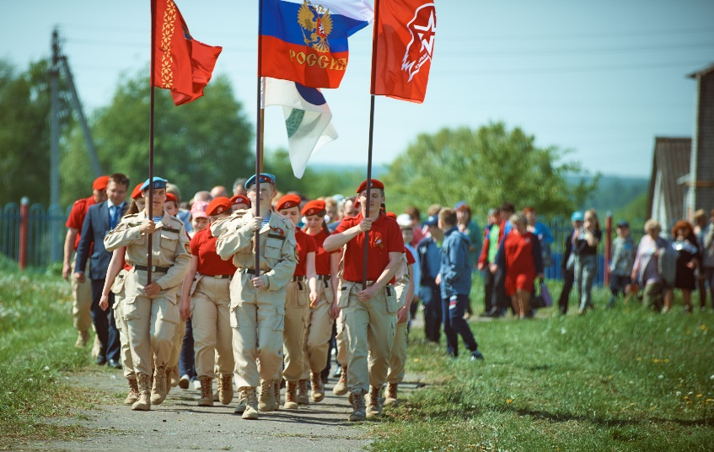
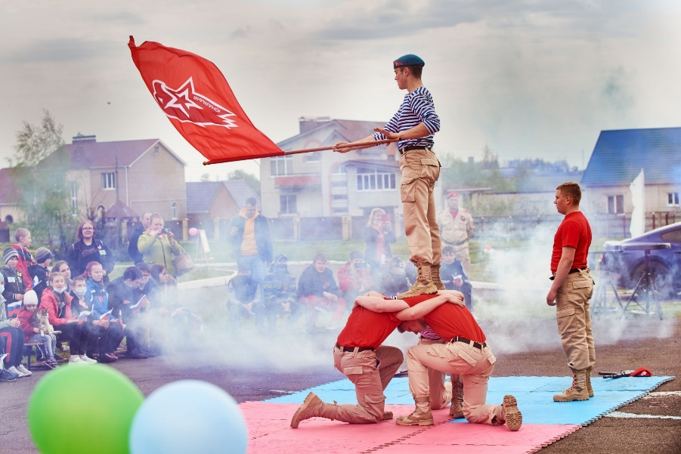
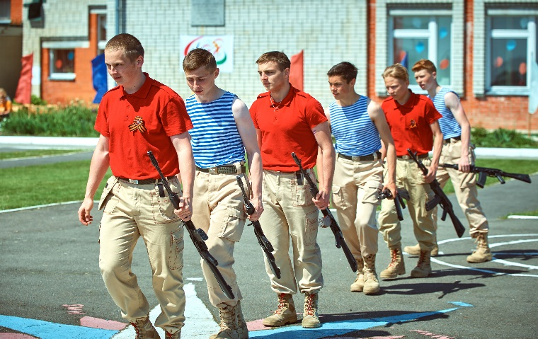
Проведение фестиваля

Slide 7
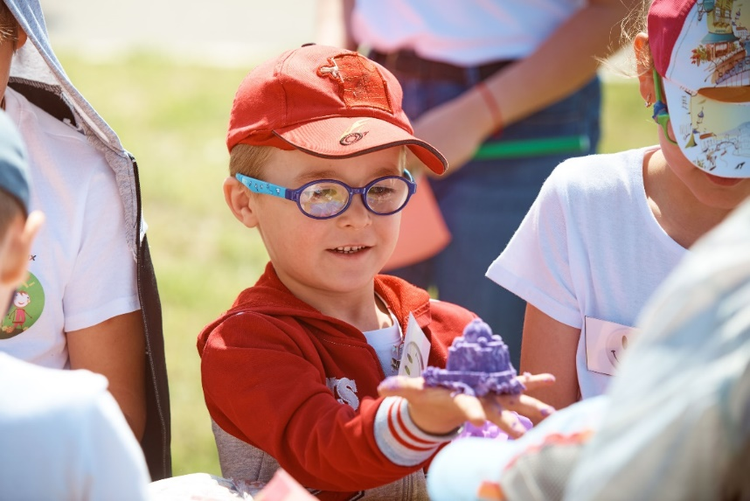
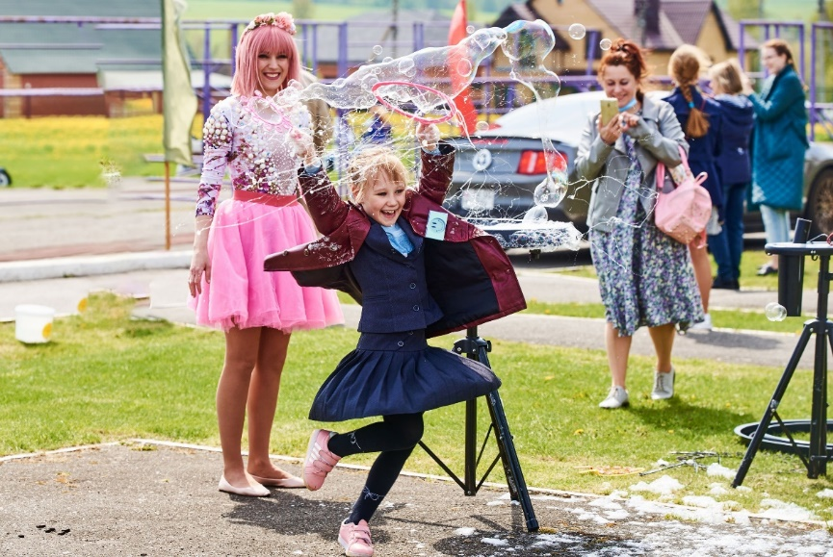
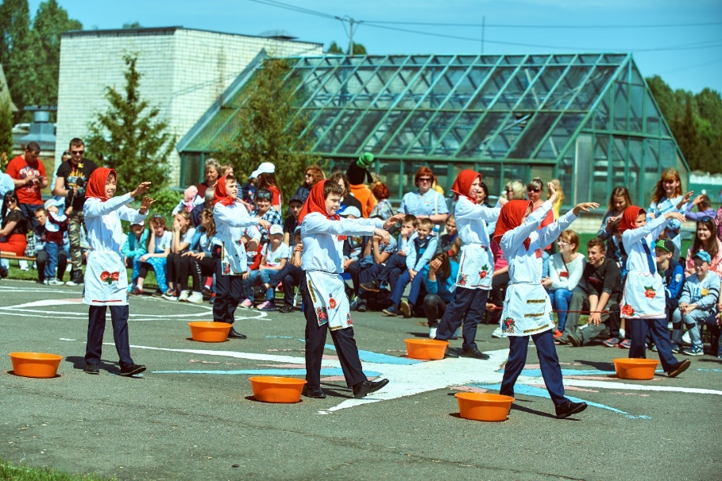
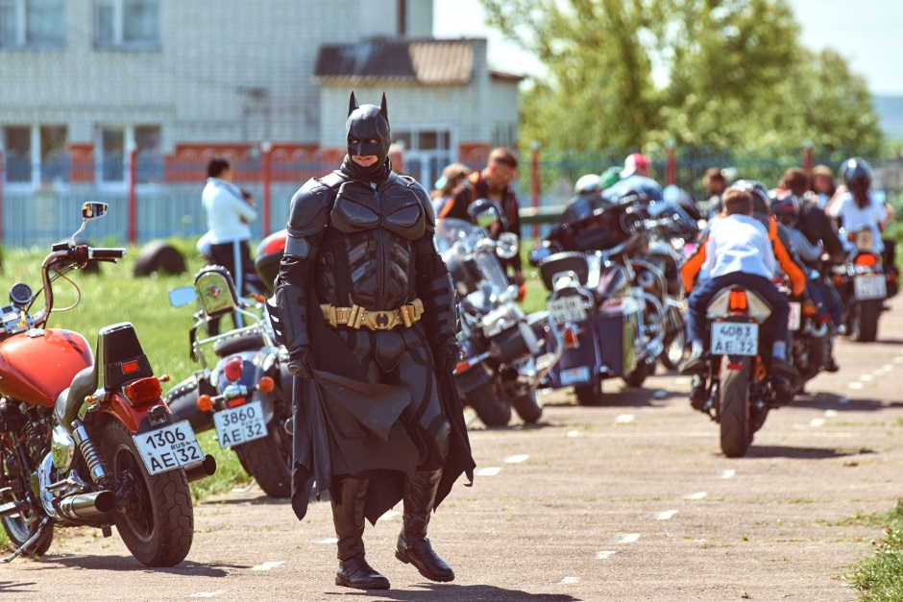
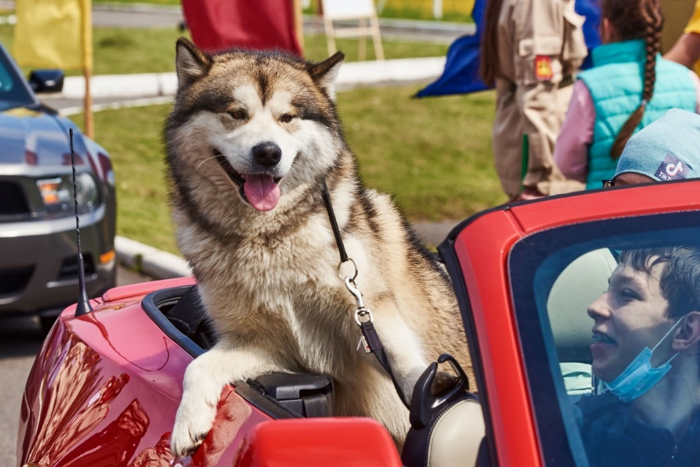

Slide 8
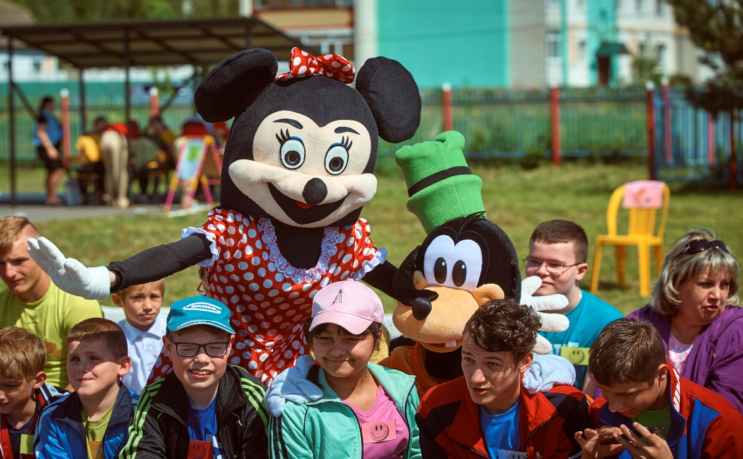
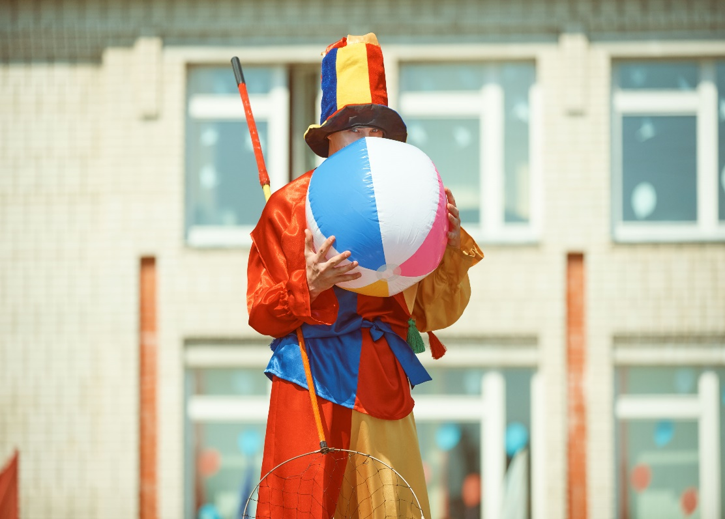
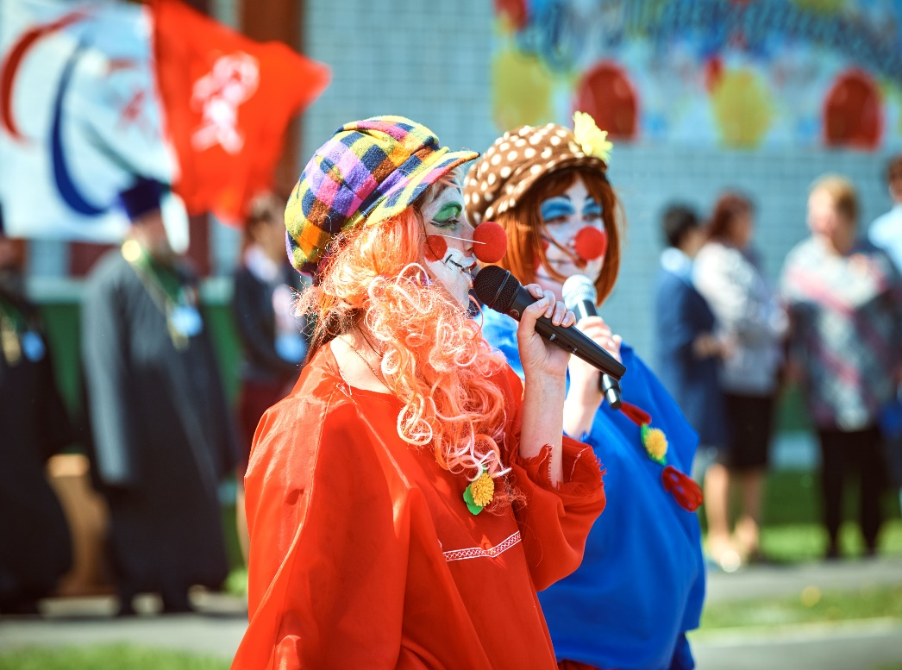

Slide 9
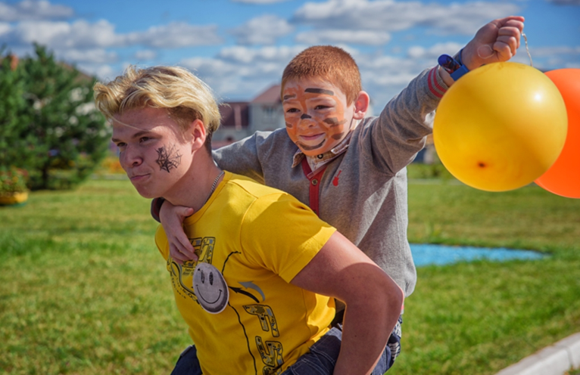
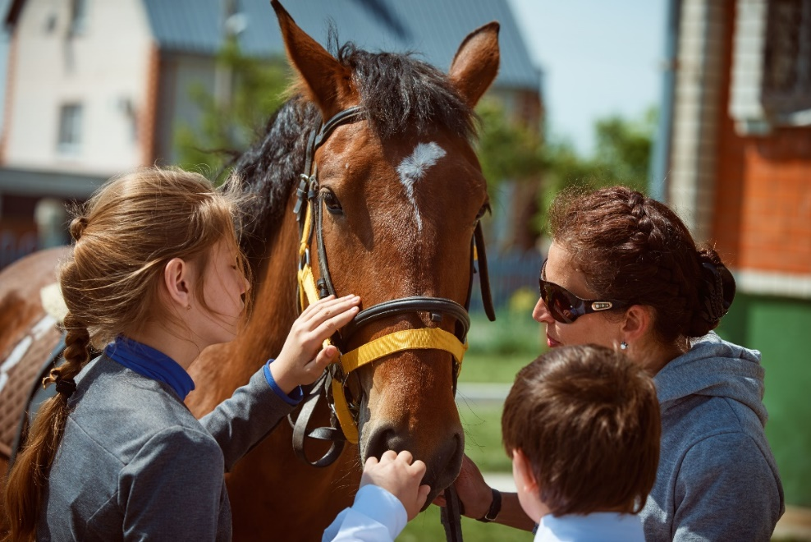
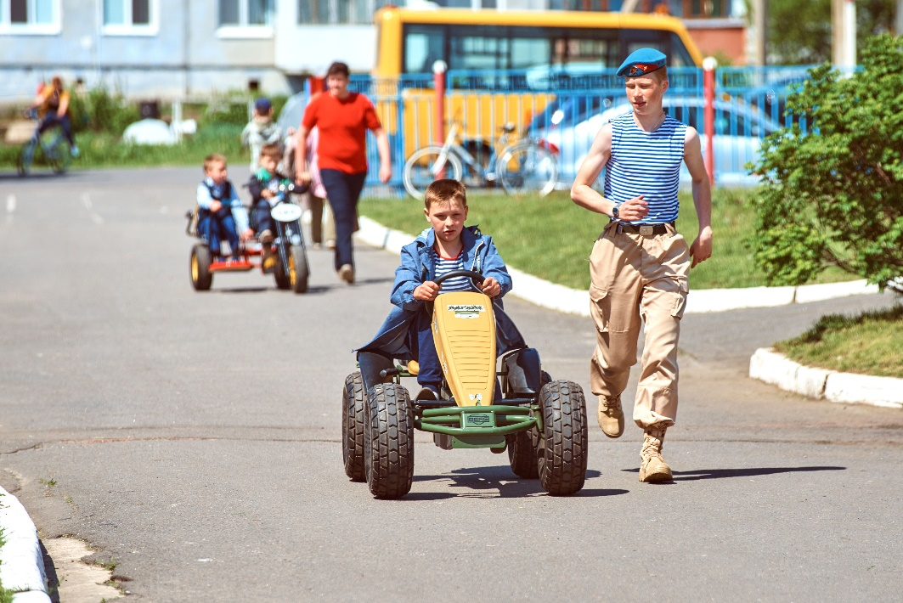
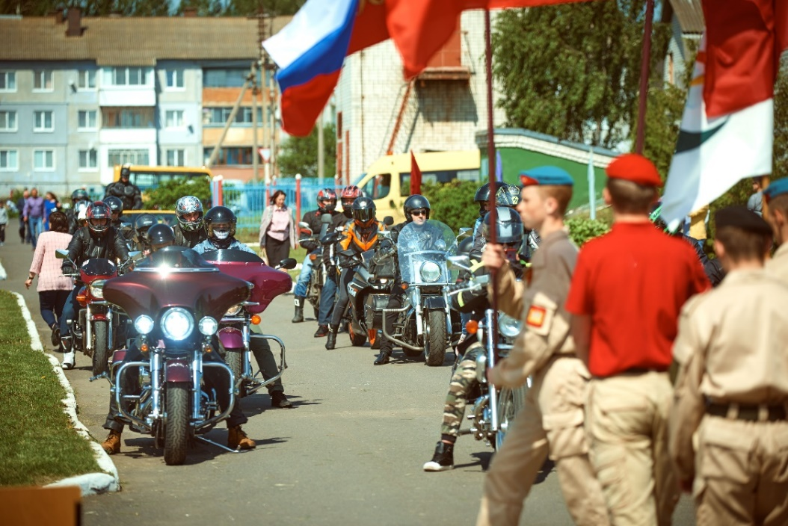

Slide 10
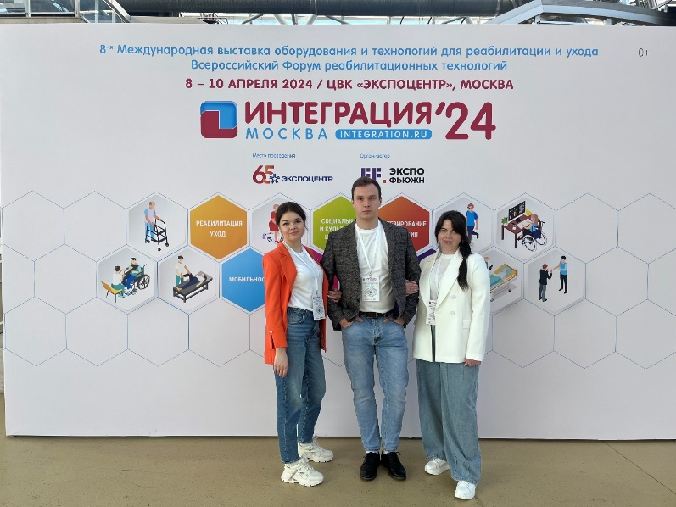
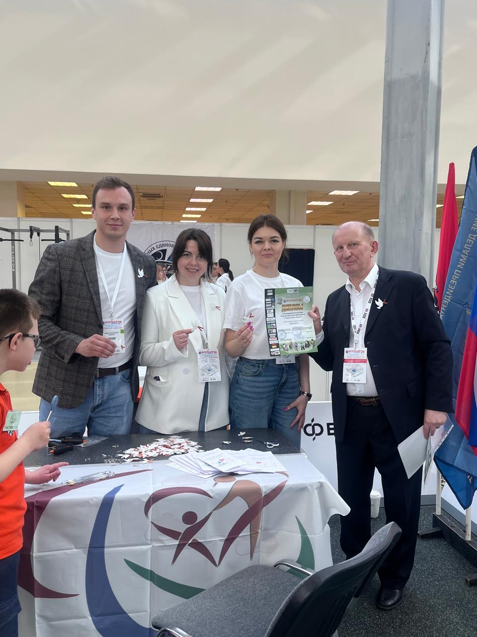
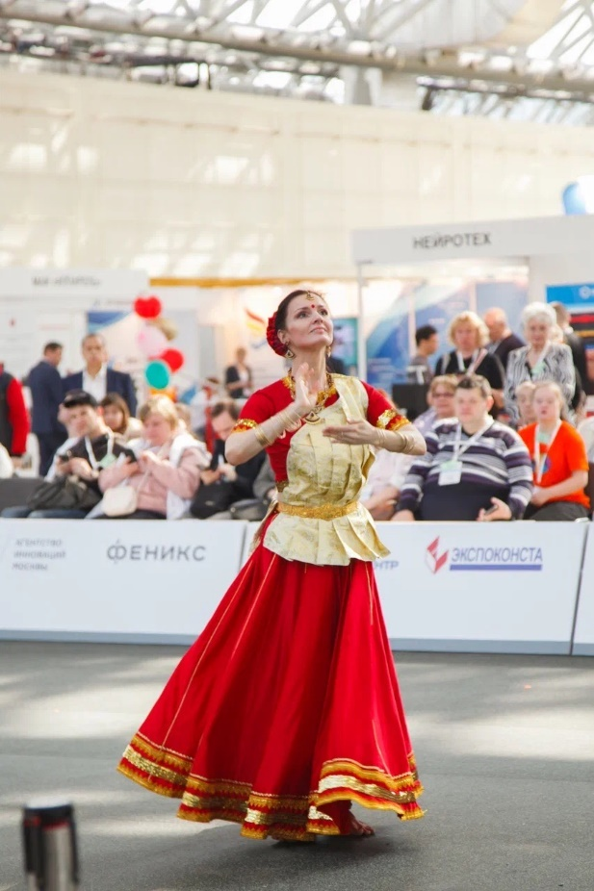
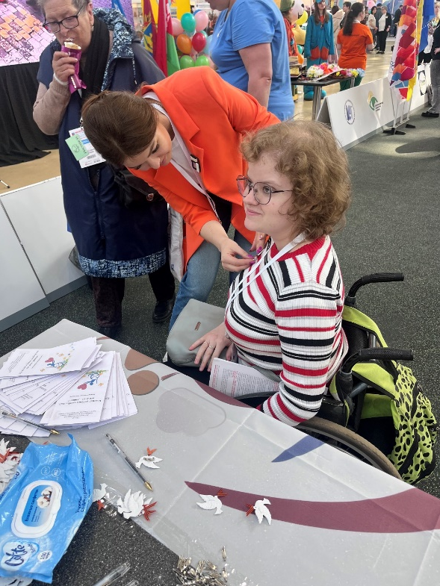
Московские фестивали

